Slide 1
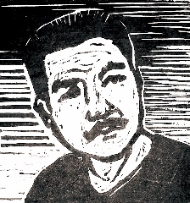
魏晋南北朝书法
书法概述
中山大学附属中学美术（书法）教师
中国教育学会书法教育专业委员会理事
广东省书法家协会会员

Slide 2
魏晋南北朝（220年-589年）主要包括三国、西晋、东晋、南北朝时期，历时三百多年，是中国历史上政权更迭最频繁的时期。
魏晋书法承汉之余绪，又极富创造活力，是书法史上的里程碑，奠定了中国书法艺术的发展方向。
魏晋南北朝时期，纸张代替简牍成为了主要的书写材料，楷书、草书、行书逐渐发展并成熟，出现了钟繇、王羲之、王献之等书法家，形成中国书法史上的第一座高峰。
同时也出现了别具特色的北朝刻石——北碑，即魏碑。

Slide 3
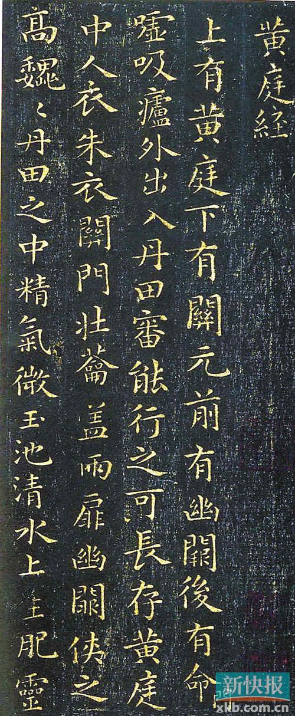
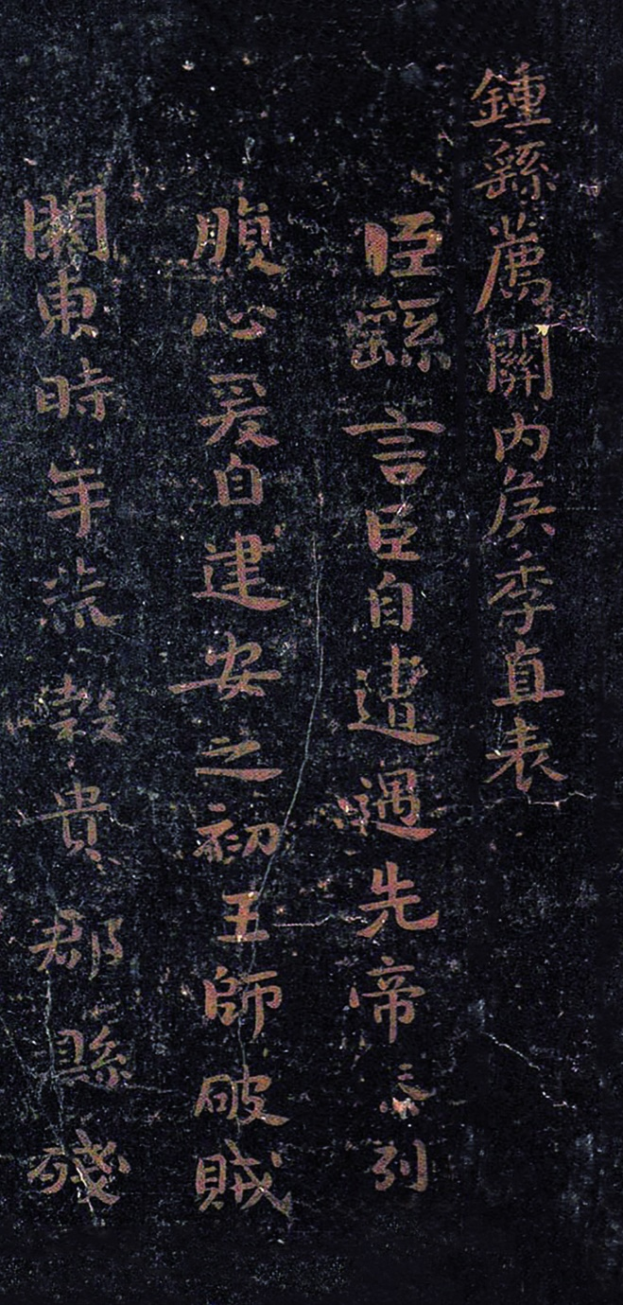
魏晋楷书
魏晋南北朝时期时楷书从萌芽到成熟的演变时期，三国两晋时期的楷书较多保留了隶书的技巧特点，进入南北朝后，楷书技法特点迅速完善，趋于定型。钟繇、王羲之是这个时期的代表人物，他们以小楷传世。

Slide 4
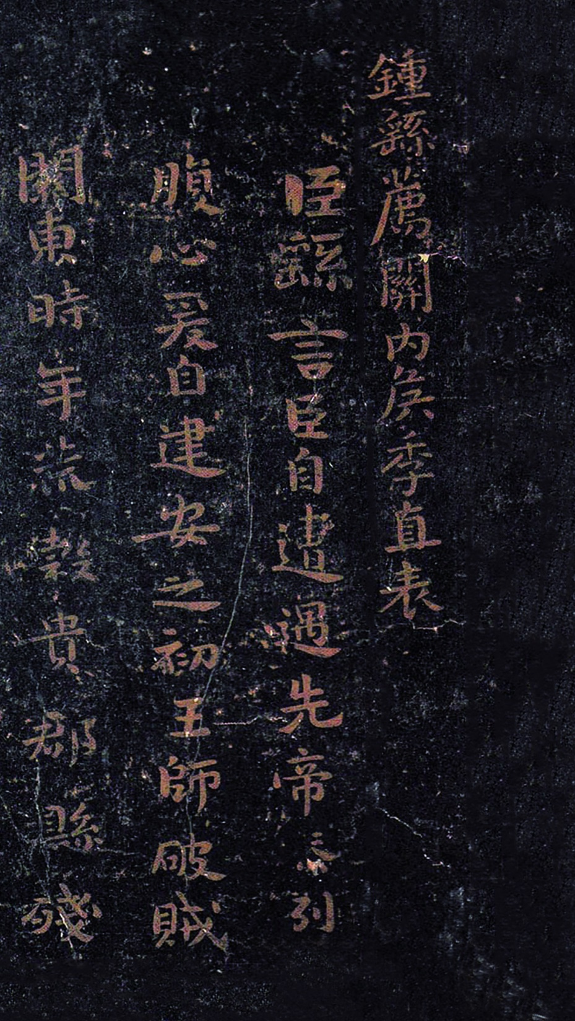
钟繇楷书（小楷）
钟繇（151－230年 ），字元常。豫州颍川郡长社县（今河南许昌长葛东）人。汉末至三国曹魏时著名书法家、政治家。钟繇擅篆、隶、真、行、草多种书体，在书法方面颇有造诣，推动了楷书的发展，被后世尊为“楷书鼻祖”，与东晋书法家王羲之并称为“钟王”。
代表作有《宣示表》《荐季直表》《贺捷表》 等。

Slide 5
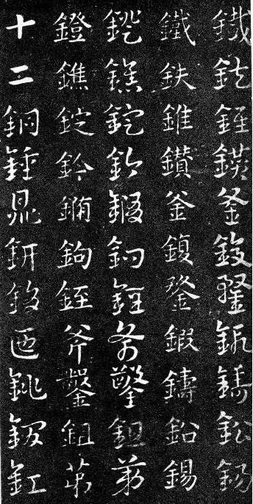
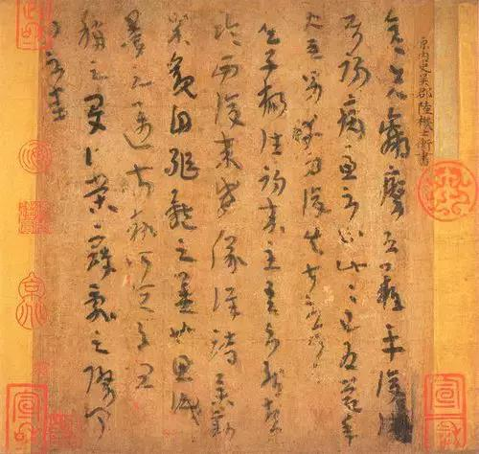
东晋时期是我国书法最兴旺发达时期，极高的书法艺术成为我国的最高标志，许多作品已成为后人难以超越的经典。“书圣”王羲之，“小圣”王献之，世称“二王”，变古法，创新风，成为这个时期的代表人物。
陆机《平复帖》
皇象《急就章》

Slide 6
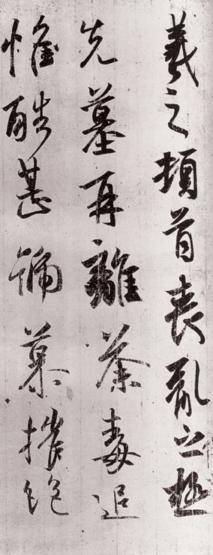
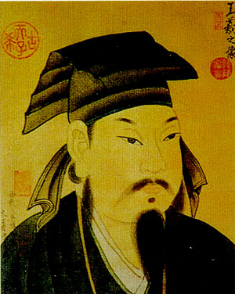
王羲之
王羲之（303—361年），字逸少，琅琊临沂（今山东临沂）人，东晋时期书法家，有“书圣”之称，与其子王献之合称为“二王” 。其书法兼善隶、草、楷、行各体，精研体势，心摹手追，广采众长，备精诸体，冶于一炉，摆脱了汉魏笔风，自成一家，影响深远。代表作楷书《乐毅论》、《黄庭经》，草书《十七帖》，行书《姨母帖》、《快雪时晴帖》、《丧乱帖》、《兰亭集序》等。

Slide 7
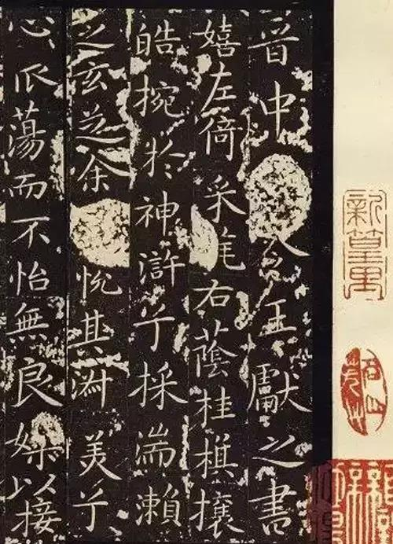
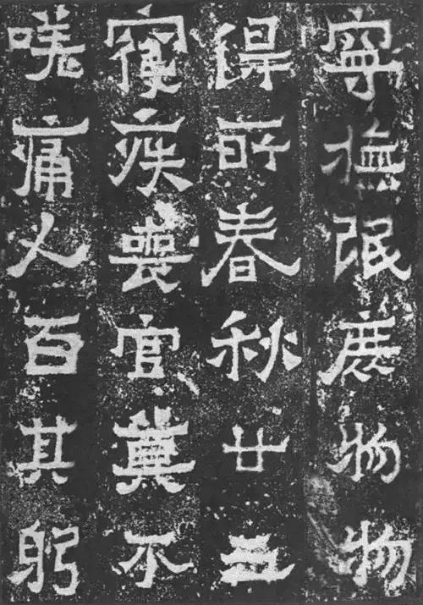
王献之《洛神赋》
东晋《爨宝子碑》

Slide 8
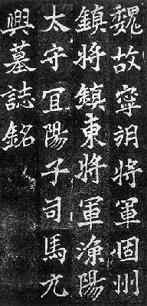
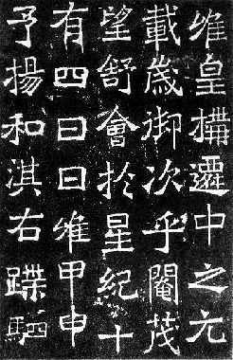
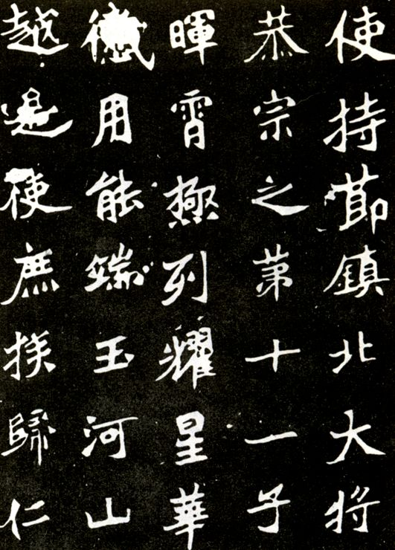
魏碑
魏碑是我国南北朝时期（公元420-588年）北朝文字刻石的通称，带有汉隶的遗型，笔法古拙劲正，风格质朴

Slide 9
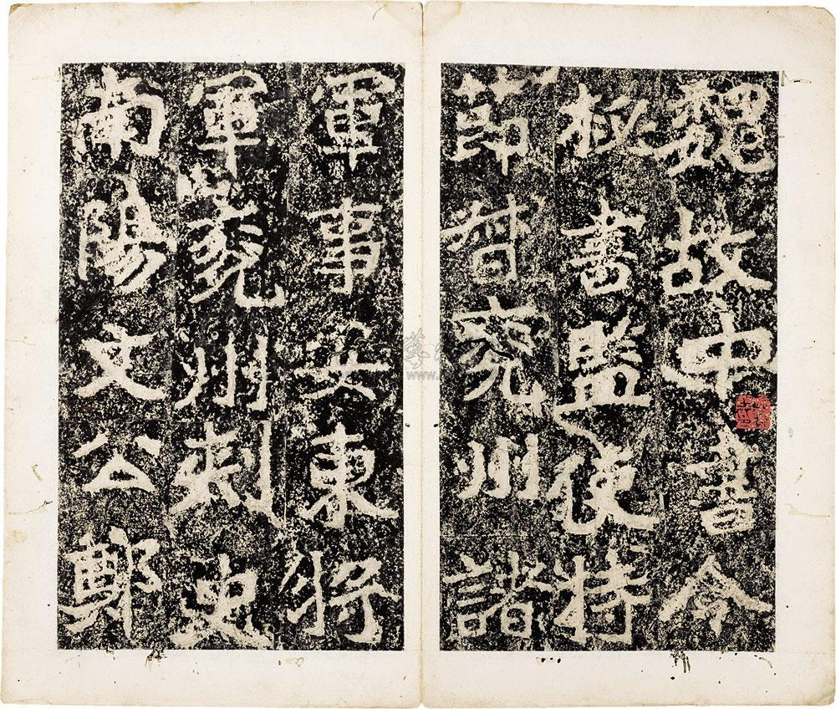
北碑以北魏为最精，故称“魏碑”，大体可分为碑刻、墓志、造像题记和摩崖刻石四种。此时书法是一种承前启后、继往开来的过渡性书法体系， “上可窥汉秦旧范，下能察隋唐习风。”魏碑书法对后来的隋和唐楷书体的形成产生了巨大影响。历代书家在创新变革中也多从其中汲取有益的精髓。
魏碑上承汉隶传统，下启唐楷新风，为现代汉字的结体、笔法奠定了坚实的基础。
魏碑风格多样，朴拙险峻，舒畅流丽。极有名的如《郑文公碑》《张猛龙碑》《高贞碑》《元怀墓志》及《张玄墓志》，已开隋、唐楷书法则的先河。

Slide 10
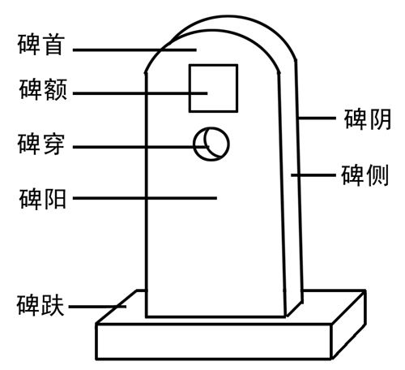
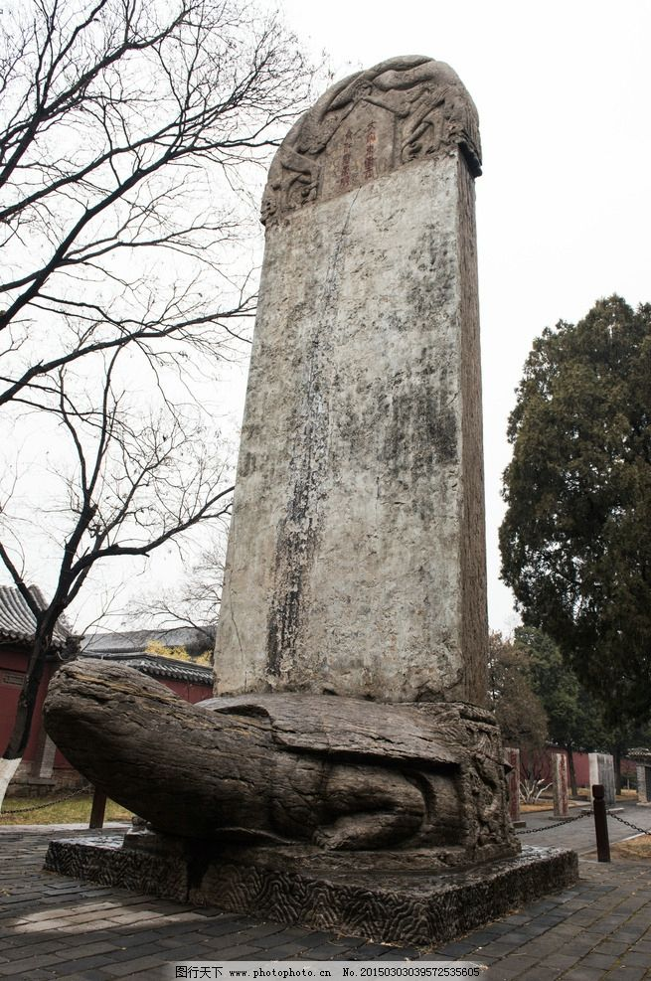
碑
广义的碑泛指所有的石刻文字形式，帖则专指刻帖。石刻文字种类很多，主要有碣石、摩崖、墓碑、功德碑、墓志、造像、石经等。
碣石，《后汉书·窦宪传》注：“方者谓之碑，圆者谓之碣。”现存碣石以《石鼓文》为代表，镌刻于十个鼓形圆石上，内容为歌咏秦国君主游猎之事，故也称“猎碣”。
摩崖，是指刻有文字的天然的山崖石壁，是最古老的石刻形式之一。最早的摩崖刻石是东汉时期的《开通褒斜道》，另外如《石门颂》《杨淮表记》、经石峪《金刚经》、泰山《纪泰山铭》等都是著名的摩崖刻石，在书法上有极高的成就。
碑，狭义的碑，盛行于东汉。一般由碑首、碑身、碑座几部分构成。碑首正中为碑额，用来书写标题文字，一般用篆书。碑身分碑阳、碑阴、碑侧，碑阳书写正文。
墓志，指放在墓里刻有死者生平事迹的石刻，亦指墓志上的文字。墓志约起源于东汉时期，魏晋以后盛行。

Slide 11
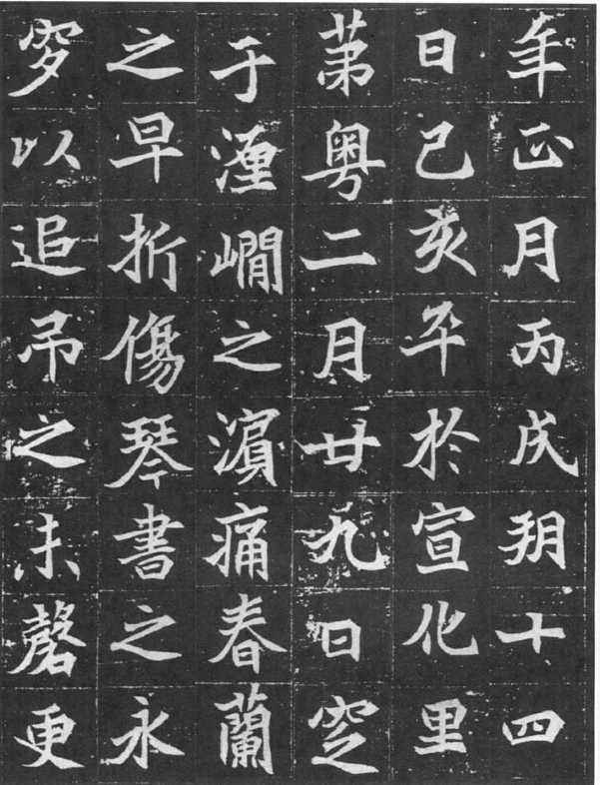
元显墓志

Slide 12
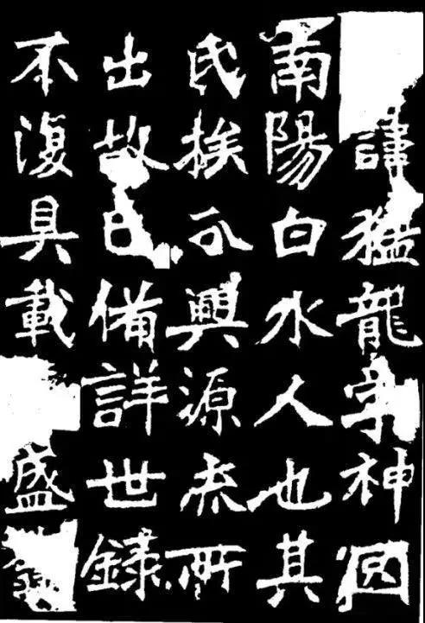
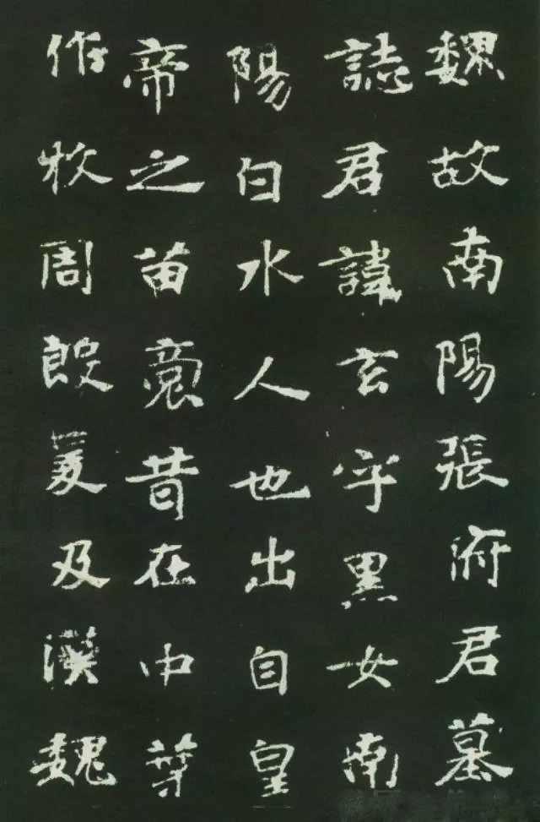
张猛龙碑
张黑（he）女（ru）碑

Slide 13
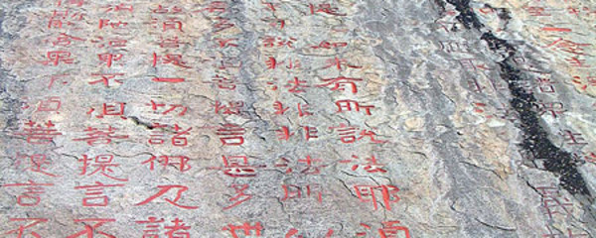
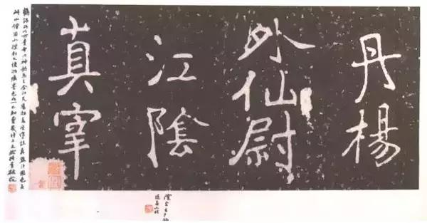
摩崖 《金刚经》
南朝《瘗鹤铭》

Slide 14
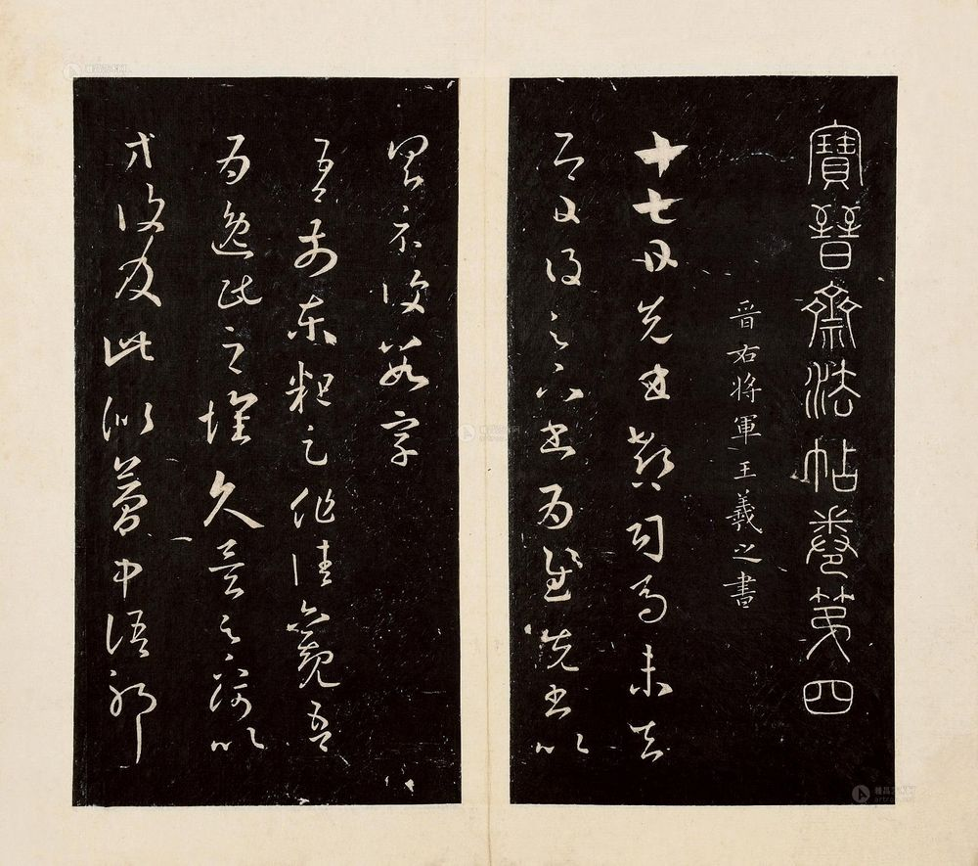
帖
帖，将前人的法书名迹摹刻到石版或木板上，椎拓后以拓本的形式流传，就是刻帖。唐代已经出现刻帖，如《十七帖》《怀仁集王书圣教序》等，以石版为主，宋代出现木板刻帖，最早的木板刻帖就是著名的《淳化阁帖》。

Slide 15
书法字典网http://www.shufazidian.com
微信号：sfzdcn

